Slide 2
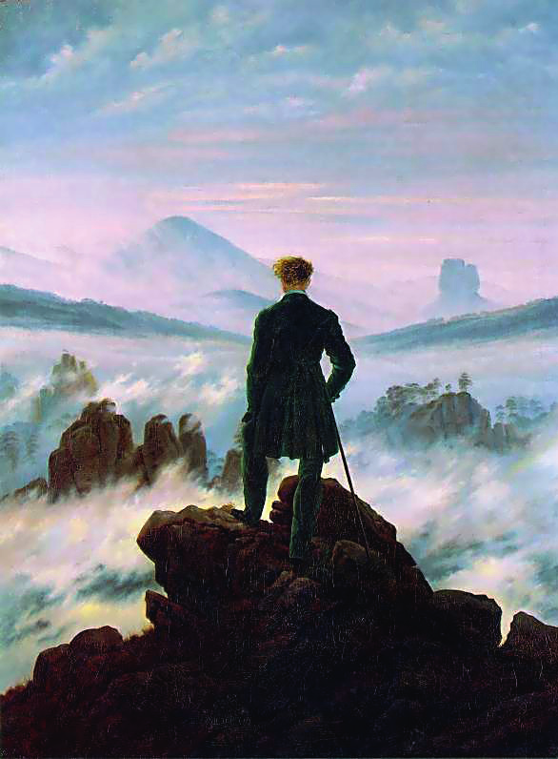

Slide 3
Боже! Ты Бог мой, Тебя от ранней зари ищу я; Тебя жаждет душа моя, по Тебе томится плоть моя в земле пустой, иссохшей и безводной
(Пс. 62:2)

Slide 4
Да не смущается сердце ваше; веруйте в Бога и в Меня веруйте. В доме Отца Моего обителей много. А если бы не так, Я сказал бы вам: Я иду приготовить место вам. И когда пойду и приготовлю вам место, приду опять и возьму вас к Себе, чтобы и вы были, где Я
(Ин. 14:1-3)

Slide 5
Тогда явится знамение Сына Человеческого на небе; и тогда восплачутся* все племена земные и увидят Сына Человеческого, грядущего на облаках небесных с силою и славою великою
(Мф. 24:30)

Slide 6
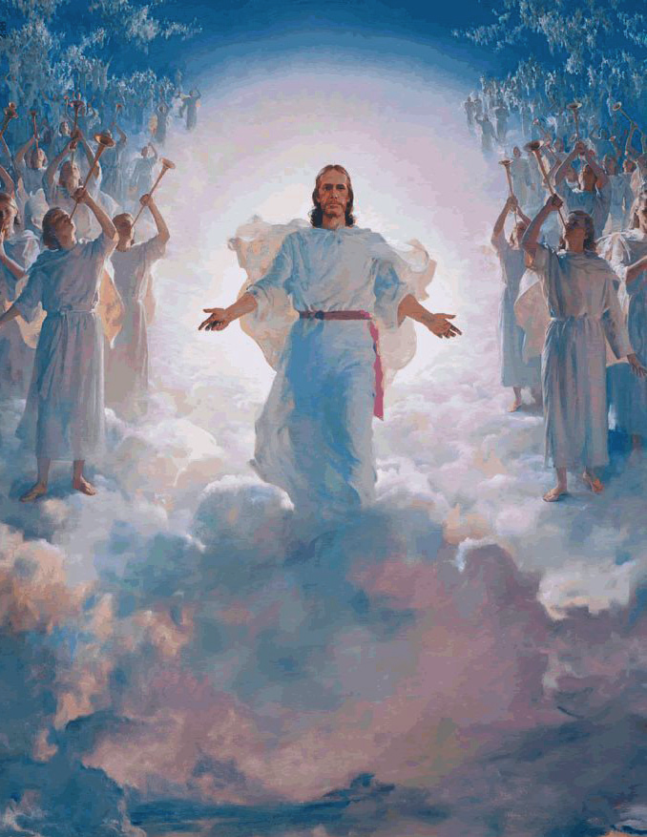

Slide 7
Ибо приидет Сын Человеческий во славе Отца Своего с Ангелами Своими и тогда воздаст каждому по делам его
(Мф. 16:27)
Сам Господь при возвещении, при гласе Архангела и трубе Божией, сойдет с неба…
(1 Фес. 4:16)

Slide 8
Когда же приидет Сын Человеческий во славе Своей и все святые Ангелы с Ним, тогда сядет на престоле славы Своей
(Мф. 25:31)

Slide 9
И увидел я отверстое небо, и вот конь белый, и сидящий на нем называется Верный и Истинный, Который праведно судит и воинствует… На одежде и на бедре Его написано имя: “Царь царей и Господь господствующих”
(Откр. 19:11,16)

Slide 10
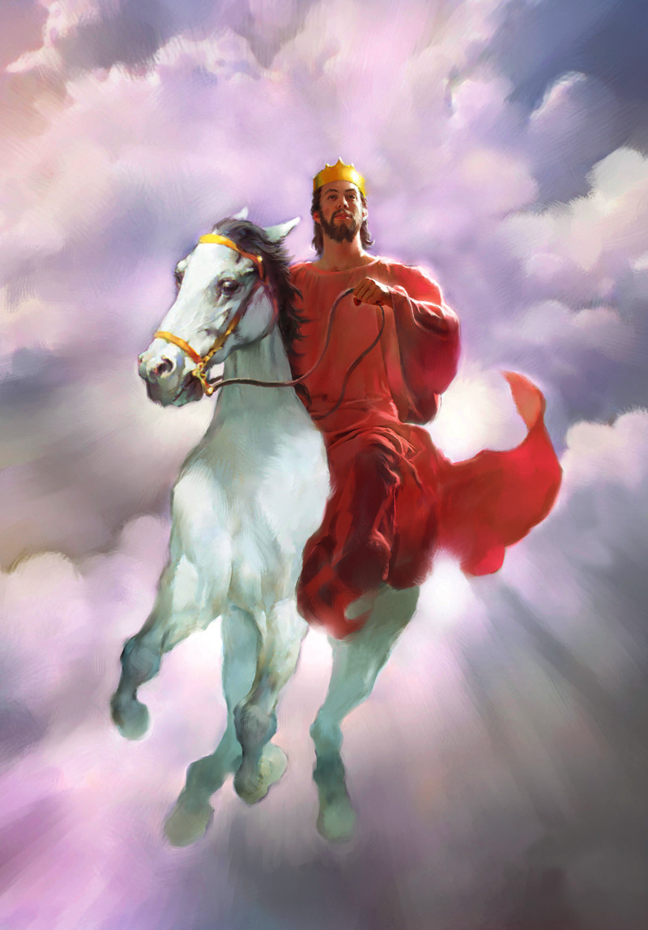

Slide 11
…ожидая блаженного упования и явления славы великого Бога и Спасителя нашего Иисуса Христа
(Тит. 2:13)

Slide 12
Прежде всего знайте, что в последние дни явятся наглые ругатели, поступающие по собственным своим похотям и говорящие: “где обетование пришествия Его? Ибо с тех пор, как стали умирать отцы, от начала творения, все остается так же”
(2 Петр. 3:3,4)

Slide 13
Одно то не должно быть сокрыто от вас, возлюбленные, что у Господа один день, как тысяча лет, и тысяча лет, как один день. Не медлит Господь исполнением обетования, как некоторые почитают то медлением; но долготерпит нас, не желая, чтобы кто погиб, но чтобы все пришли к покаянию
(2 Петр. 3:8,9)

Slide 14
проповедано будет сие Евангелие Царствия по всей вселенной, во свидетельство всем народам; и тогда придет конец
(Мф. 24:14)

Slide 15
Итак, возлюбленные, ожидая сего, потщитесь явиться пред Ним неоскверненными и непорочными в мире; и долготерпение Господа нашего почитайте спасением…
(2 Петр. 3:14,15)

Slide 16
…и хотя бы и замедлило, жди его, ибо непременно сбудется, не отменится
(Авв. 2:3)
Небо и прейдут, но слова Мои не прейдут
(Мф. 24:35)

Slide 17
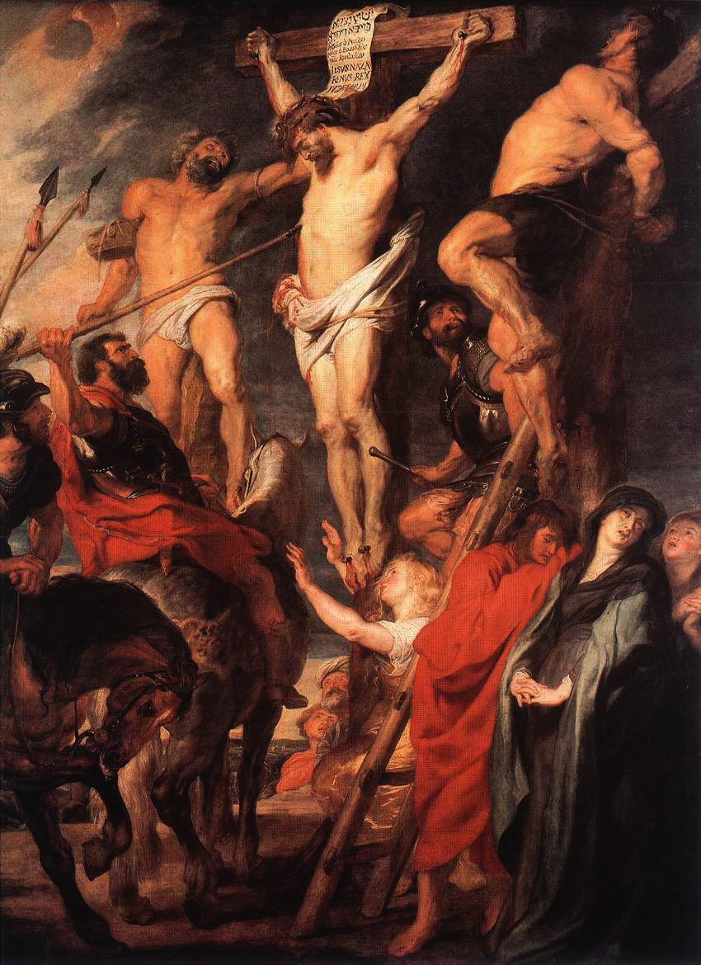

Slide 18
пошлет Ангелов Своих с трубою громогласною, и соберут избранных Его от четырех ветров, от края небес до края их
(Мф. 24:31)

Slide 19
Я есмь Альфа и Омега, начало и конец, Первый и Последний
(Откр. 22:13)
свидетель верный и истинный
(Откр. 3:14)

Slide 20
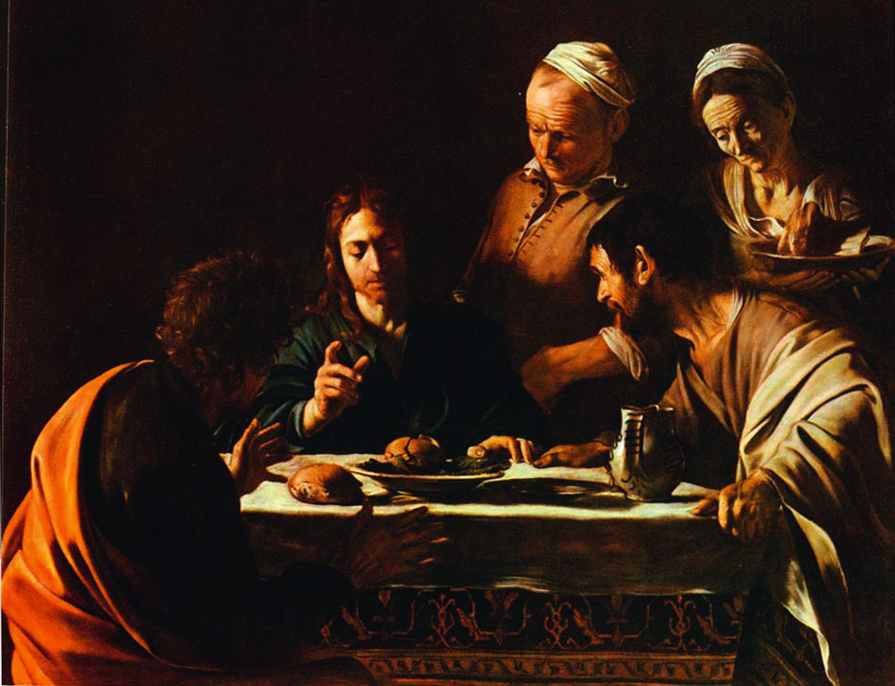

Slide 21
приступили к Нему ученики наедине и спросили: скажи нам, когда это будет? и какой признак Твоего пришествия и кончины века?
(Мф. 24:3)

Slide 22
о дне же том или часе никто не знает, ни Ангелы небесные, ни Сын, но только Отец. Смотрите, бодрствуйте, молитесь, ибо не знаете, когда наступит это время
(Мк. 13:32,33)

Slide 23
Потому и вы будьте готовы, ибо в который час не думаете, приидет Сын Человеческий
(Мф. 24:44)

Slide 24
…когда это будет? и какой признак Твоего пришествия и кончины века? Иисус сказал им в ответ: берегитесь, чтобы кто не прельстил вас, ибо многие придут под именем Моим, и будут говорить: я Христос, и многих прельстят…
(Мф. 24:3-5,23,24)

Slide 25
Тогда, если кто скажет вам: вот, здесь Христос, или там, – не верьте. Ибо восстанут лжехристы и лжепророки, и дадут великие знамения и чудеса, чтобы прельстить, если возможно, и избранных
(Мф. 24:3-5,23,24)

Slide 26
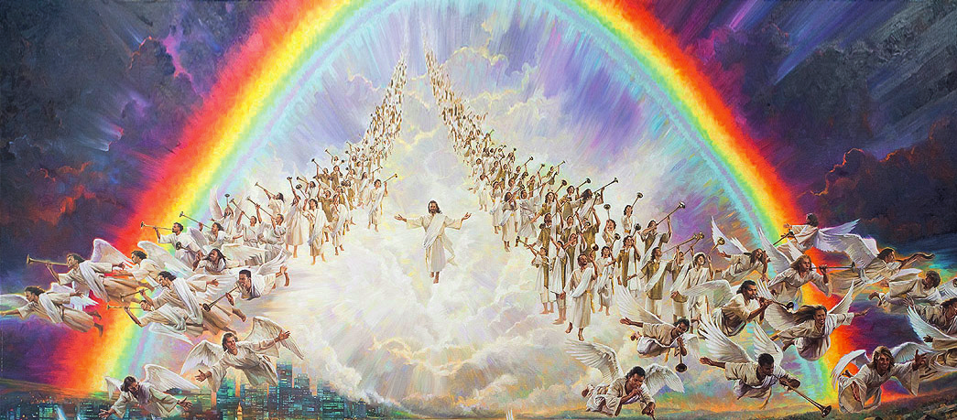

Slide 27
Вот, Я наперед сказал вам. Итак, если скажут вам: “вот, Он в пустыне”, – не выходите; “вот, Он в потаенных комнатах”, – не верьте; ибо, как молния исходит от востока и видна бывает даже до запада, так будет пришествие Сына Человеческого
(Мф. 24:25-27)

Slide 28
Тогда явится знамение Сына Человеческого на небе; и тогда восплачутся все племена земные и увидят Сына Человеческого, грядущего на облаках небесных с силою и славою великою
(Мф. 24:30)

Slide 29
Се, грядет с облаками, и узрит Его всякое око…
(Откр. 1:7)
дадут великие знамения и чудеса, чтобы прельстить, если возможно, и избранных
(Мф. 24:24)

Slide 30
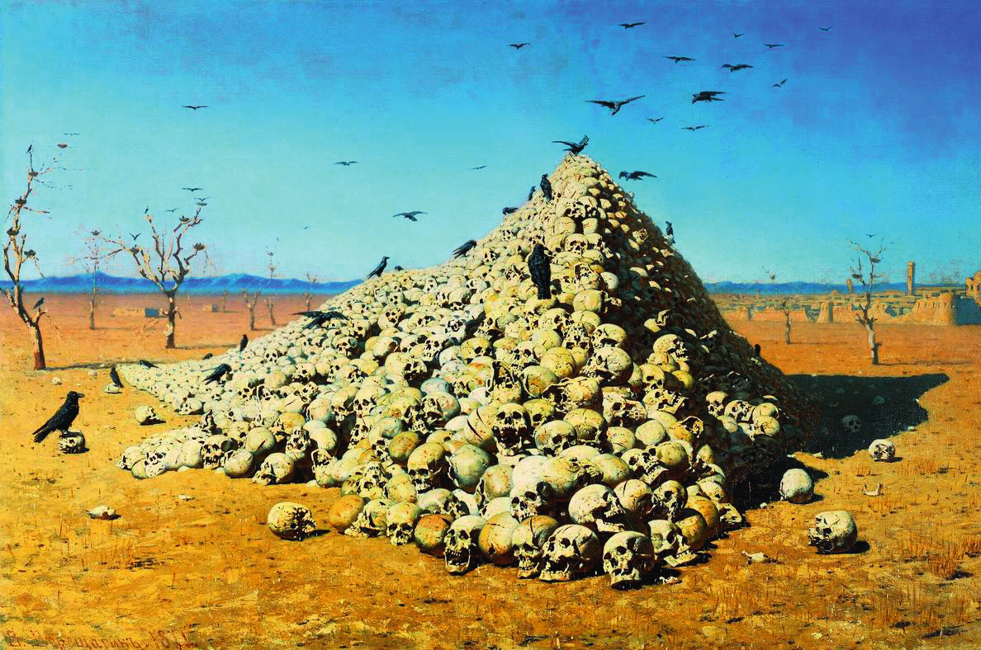

Slide 31
Также услышите о войнах и о военных слухах. Смотрите, не ужасайтесь, ибо надлежит всему тому быть, но это еще не конец: ибо восстанет народ на народ, и царство на царство…
(Мф.24:6,7)

Slide 32
И будут… на земле уныние народов и недоумение… Люди будут издыхать от страха и ожидания бедствий, грядущих на вселенную… Когда же начнет это сбываться, тогда восклонитесь и поднимите головы ваши, потому что приближается избавление ваше
(Лк. 21:25,26,28)

Slide 33
…и будут… моры*
(Мф.24:7)
…и будут… землетрясения по местам
(Мф. 24:7)

Slide 36
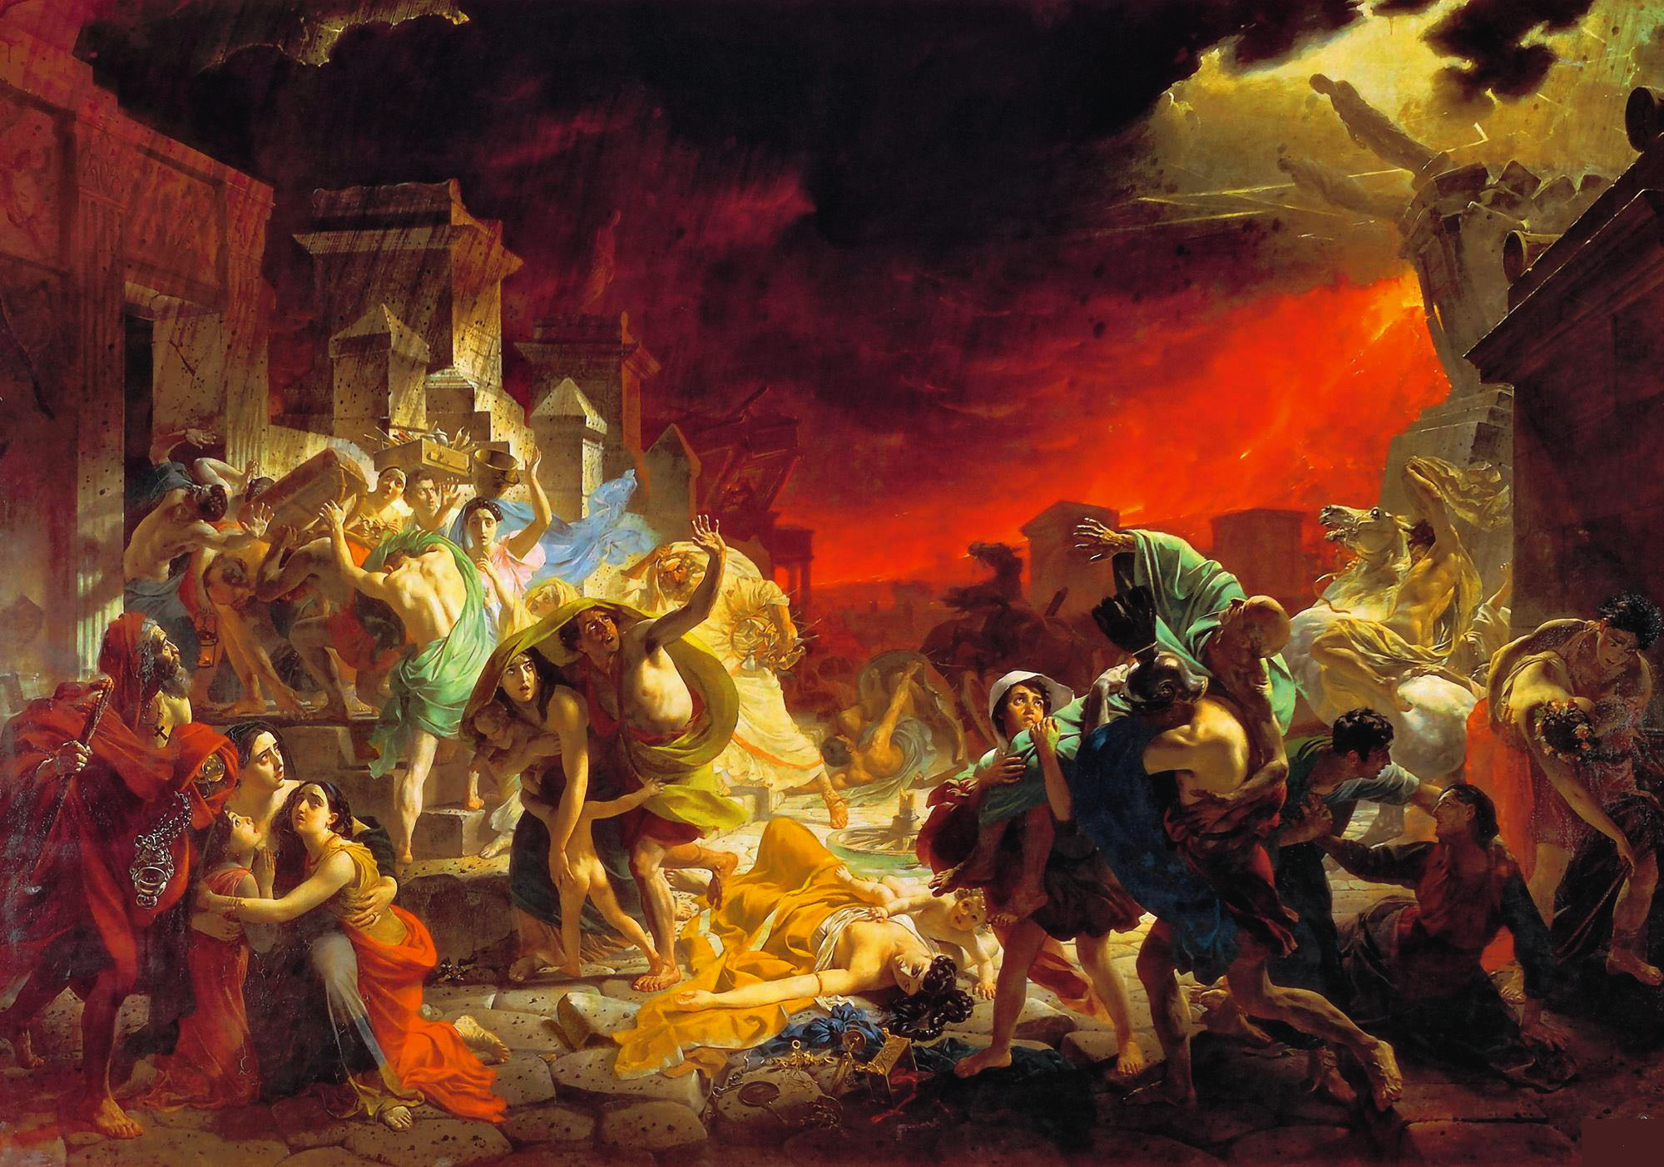

Slide 37
И будут знамения в солнце и луне и звездах, а на земле уныние народов и недоумение; и море восшумит и возмутится; люди будут издыхать от страха и ожидания бедствий, грядущих на вселенную, ибо силы небесные поколеблются
(Лк. 21:25,26)

Slide 38
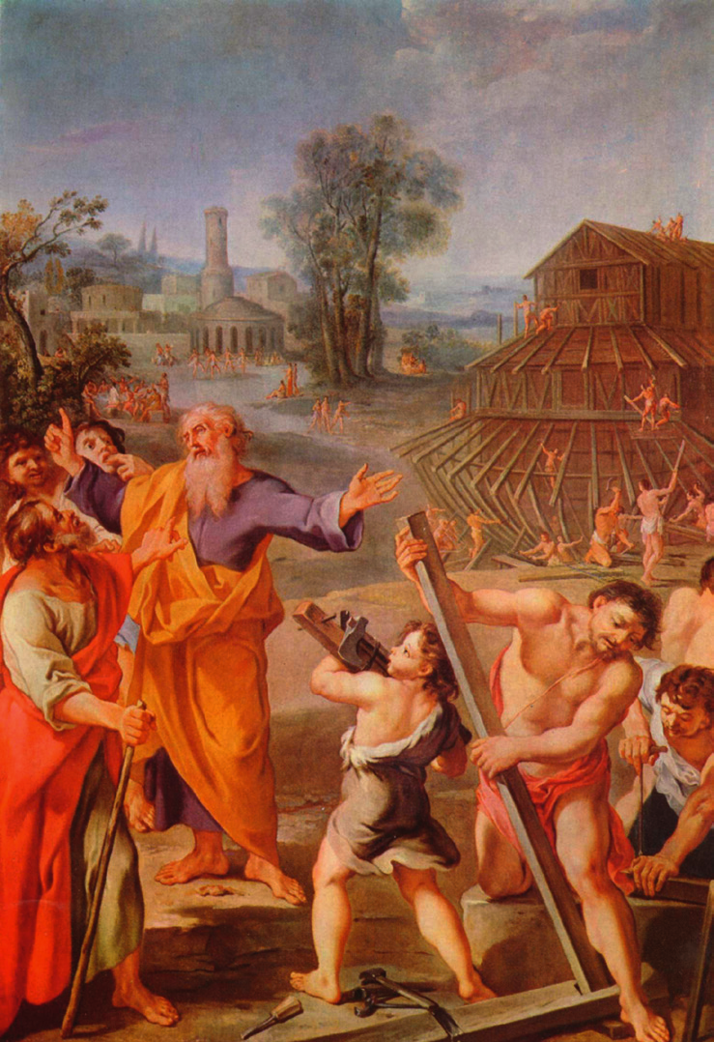

Slide 39
как было во дни Ноя, так будет и в пришествие Сына Человеческого
(Мф. 24:37)

Slide 40
Так же, как было и во дни Лота: ели, пили, покупали, продавали, садили, строили; новдень, вкоторый Лотвышел из Содома, пролился с неба дождь огненный и серный и истребил всех; так будет и в тот день, когда Сын Человеческий явится
(Лк. 17:28-30)

Slide 41
перед потопом ели, пили, женились и выходили замуж… и не думали, пока не пришел потоп и не истребил всех, – так будет и пришествие Сына Человеческого
(Мф. 24:38,39)

Slide 42
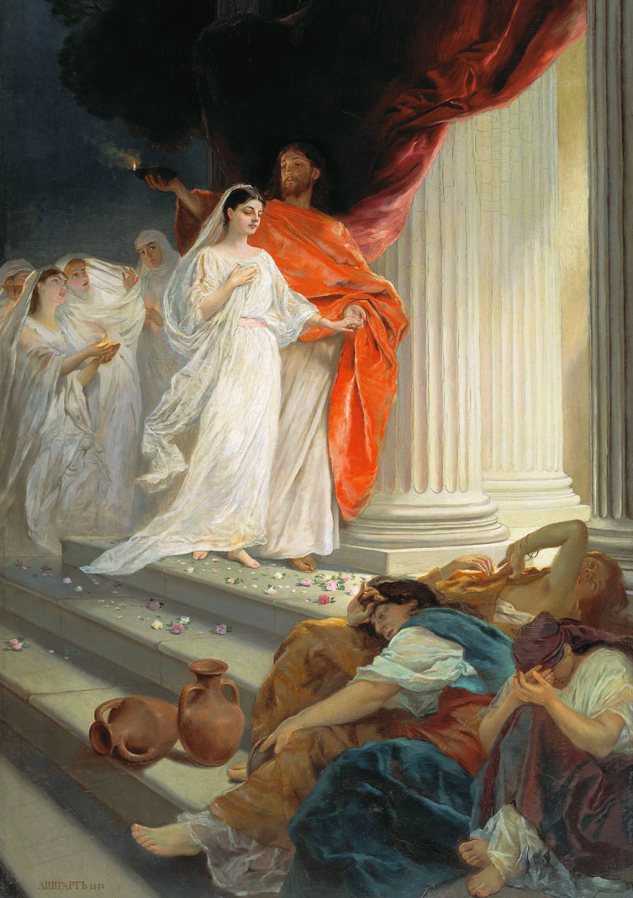

Slide 43
Горе беспечным… вы, которые день бедствия считаете далеким и… восхищаетесь ничтожными вещами…
(Ам. 6:1,3,13)
Потому и вы будьте готовы, ибо в который час не думаете, приидет Сын Человеческий
(Мф. 24:44)

Slide 44
блажен тот раб
(Мф. 24:46)
И как жених замедлил, то задремали все и уснули. Но в полночь раздался крик: вот, жених идет, выходите навстречу ему
(Мф. 25:5,6)
не узнал времени посещения
(Лк. 19:44)

Slide 45
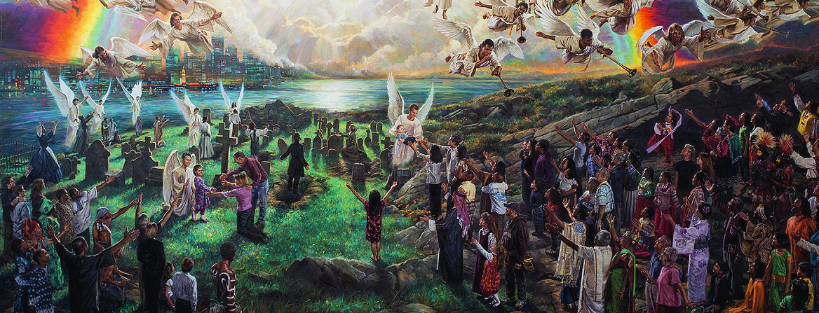

Slide 46
Когда же начнет это сбываться, тогда восклонитесь и поднимите головы ваши, потому что приближается избавление ваше. И сказал им притчу: посмотрите на смоковницу и на все деревья: когда они уже распускаются, то, видя это, знаете сами, что уже близко лето.
(Лк. 21:28-31,33-36)

Slide 47
Так, и когда вы увидите то сбывающимся, знайте, что близко Царствие Божие… Небо и земля прейдут, но слова Мои не прейдут. Смотрите же за собою, чтобы сердца ваши не отягчались объедением и пьянством и заботами житейскими, и чтобы день тот не постиг вас внезапно, ибо он, как сеть, найдет на всех живущих по всему лицу земному; итак бодрствуйте на всякое время и молитесь, да сподобитесь избежать всех сих будущих бедствий и предстать пред Сына Человеческого
(Лк. 21:28-31,33-36)

Slide 48
Вот Он, Бог наш! на Него мы уповали, и Он спас нас! Сей есть Господь; на Него уповали мы; возрадуемся и возвеселимся во спасении Его!
(Ис. 25:9)
Падите на нас и сокройте нас от лица Сидящего на престоле и от гнева Агнца
(Откр. 6:16)

Slide 49
Ищите Господа, когда можно найти Его; призывайте Его, когда Он близко
(Ис. 55:6)
Итак, братия, будьте долготерпеливы до пришествия Господня… укрепите сердца ваши, потому что пришествие Господне приближается
(Иак. 5:7,8)

